Slide 1


云原生技术与Kubernetes应用
POWERPOINT DESIGN
POWERPOINT DESIGN
主讲人：刘安旭
时间：11.28

Slide 2
01
云原生技术概览
POWERPOINT DESIGN
POWERPOINT DESIGN

Slide 3

Netfix 的云原生转型
02
Notes:
Netflix 的云原生转型
背景：Netflix 是全球最大的流媒体平台之一，用户遍布全球，内容更新频繁，流量波动大。
挑战：
如何应对不断增长的用户需求？
如何确保高可用性和稳定性，尤其是在流量激增时？
如何快速响应市场变化，进行快速迭代？
解决方案：Netflix 采用了云原生架构，利用 Kubernetes 和容器化技术，成功实现了应用的弹性扩展和高可用性。
具体实施：
微服务架构：将大规模的单体应用拆分为多个微服务
自动扩容：在需求高峰时，通过 Kubernetes 自动扩容，确保服务不会中断
高效的 DevOps 流程：通过 Kubernetes 和容器化实现持续交付
结论：通过云原生架构，Netflix 不仅解决了性能问题，还提高了产品迭代速度和用户体验。

Slide 4
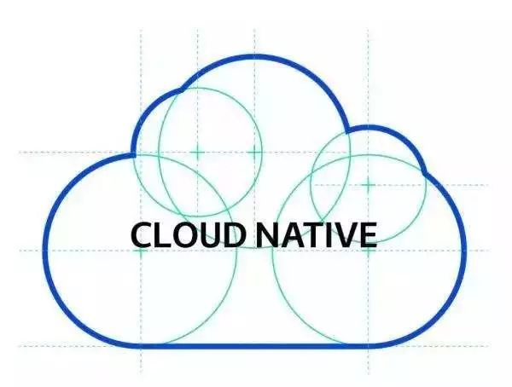
云原生的定义与核心价值
云原生（CloudNative）：起源于云计算的广泛应用，它强调应用程序从设计之初即考虑到云的环境，原生为云而设计，以实现快速迭代和高效交付。云原生是一种构建和运行应用程序的方法，是一套技术体系和方法论。
云原生架构的核心特征：微服务、容器化、DevOps、持续交付
云原生技术通过自动化部署、扩展和管理容器化应用，简化了运维工作。同时提高了系统的可扩展性和容错性，使得应用能够快速适应市场变化。
02
Notes:
云计算是一种通过互联网提供计算资源的服务模式，用户可以按需访问和使用存储、数据库、网络、软件等计算资源，而无需直接管理底层硬件。
云原生的起源与演变
云原生概念起源于云计算的广泛应用。云原生是一种构建和运行应用程序的方法，是一套技术体系和方法论。云原生（CloudNative）是一个组合词，Cloud+Native。Cloud表示应用程序位于云中，而不是传统的数据中心；Native表示应用程序从设计之初即考虑到云的环境，原生为云而设计，在云上以最佳姿态运行，充分利用和发挥云平台的弹性+分布式优势。云应用和云平台的普及使开发者能够将更多的精力投入于应用程序本身的开发与维护上，不用再关心硬件架构、服务器资源与日常硬件维护等与业务本身无关的杂项工作。
云原生架构的核心特征
云原生架构具备微服务、容器化、DevOps、持续交付等特征，旨在构建和运行应用程序的方法，是一套技术体系和方法论，以提高系统的弹性和可靠性。
云原生技术的优势分析
云原生技术通过自动化部署、扩展和管理容器化应用，简化了运维工作，同时提高了系统的可扩展性和容错性，使得应用能够快速适应市场变化。

Slide 5
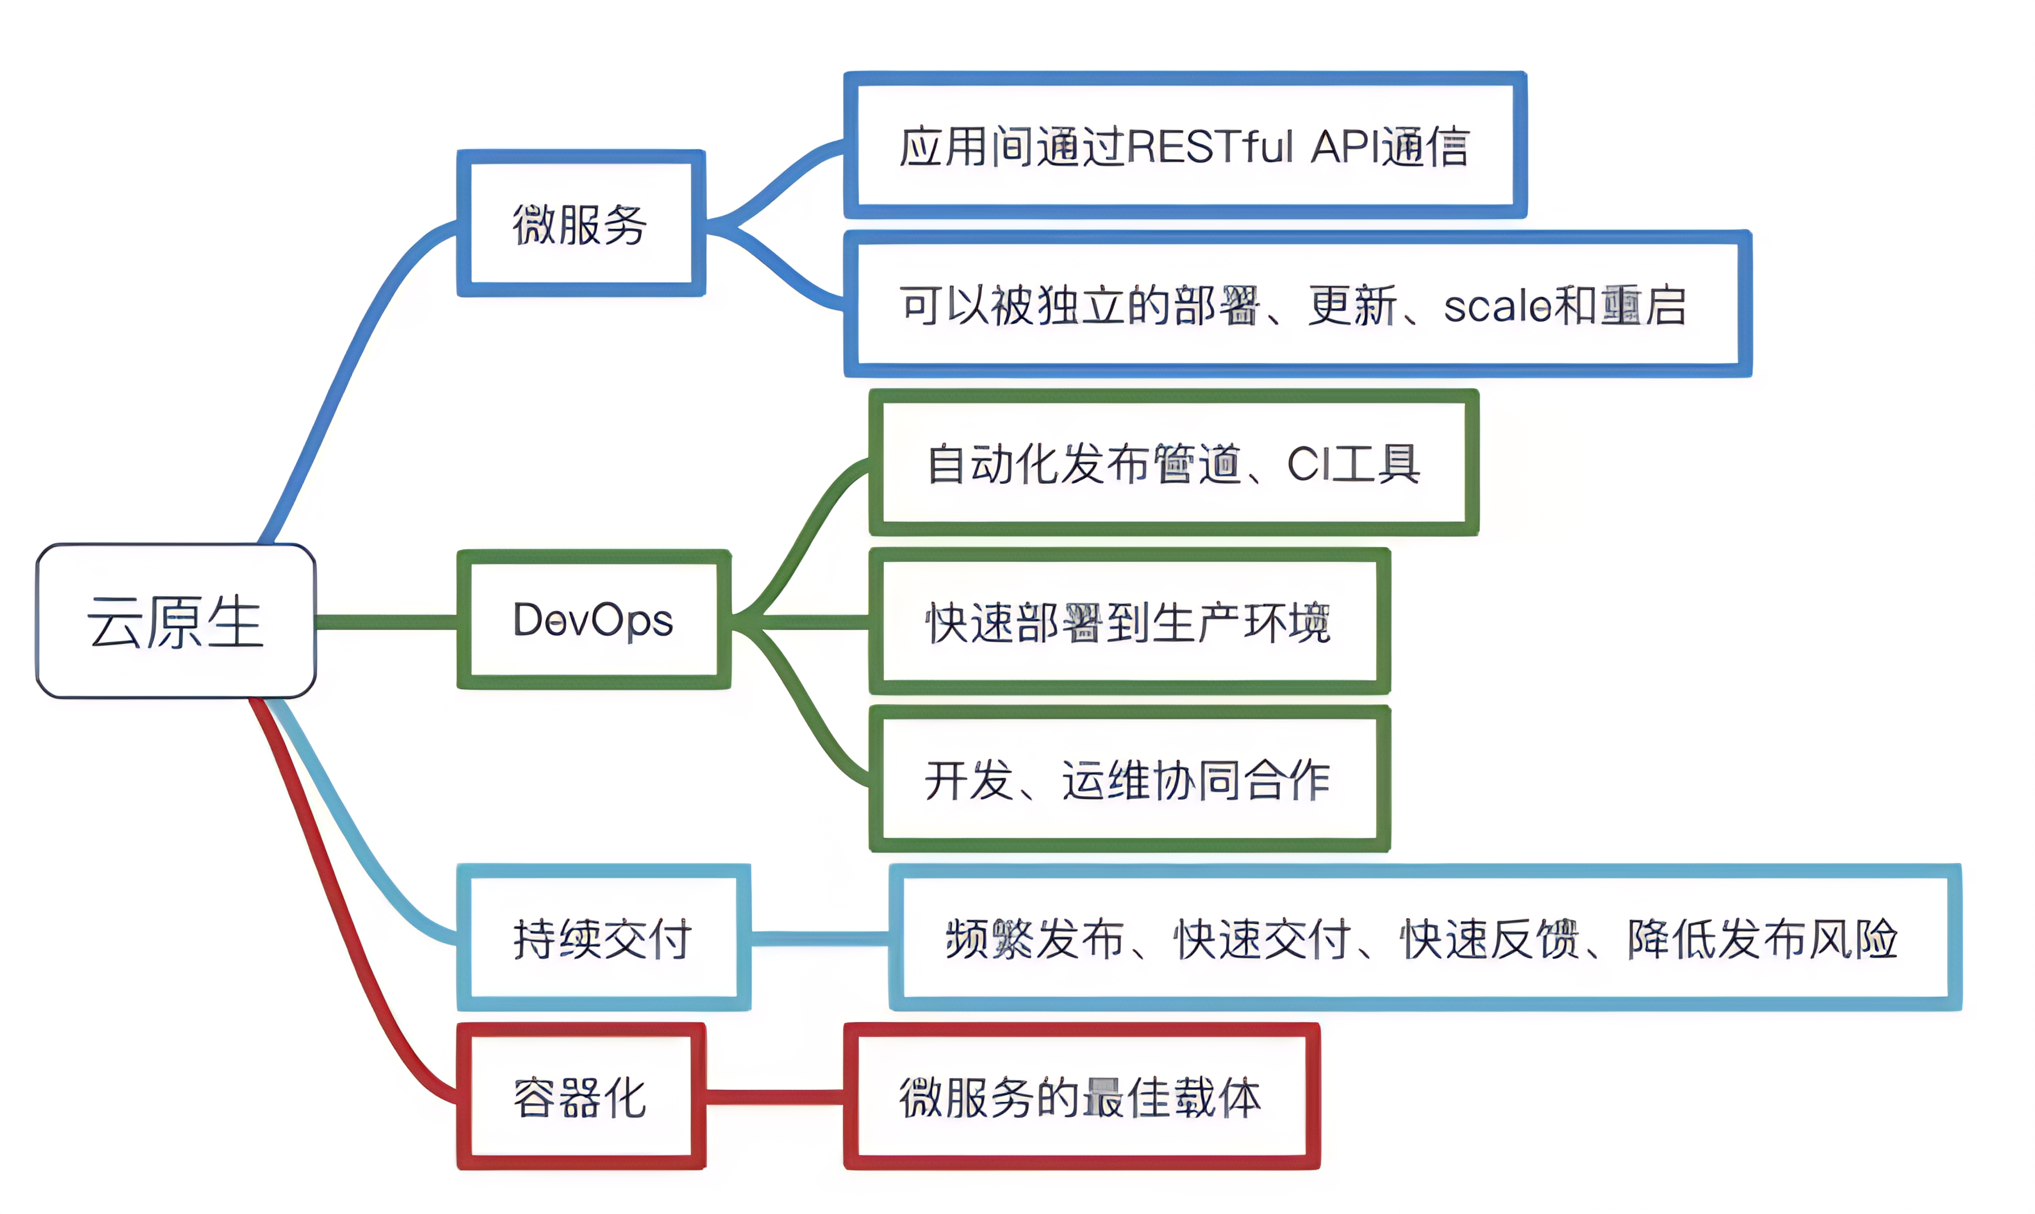
云原生技术的关键组成部分
声明式API的设计理念
容器技术如Docker，为微服务提供实施保障，起到应用隔离作用，是云原生技术的重要组成部分，使得应用的打包、分发和部署更加高效。
声明式API允许开发者描述系统应有的状态，而不是具体如何达到这个状态，简化了云原生应用的管理和运维，提高了操作的可追溯性和可维护性。
Notes:
微服务（Microservices）
微服务是一种架构风格，它将传统的单体应用程序拆分为一组小型、独立的服务，每个服务都围绕着一个特定的业务功能进行设计，并独立运行在自己的进程中。每个微服务通常有自己独立的数据库或存储，服务之间通过轻量级的通信机制（通常是 HTTP RESTful API ）进行交互。微服务架构可以提高应用程序的灵活性和可维护性，因为每个服务都可以独立开发、部署和扩展。
应用间通过RESTful API通信
微服务之间的通信通常依赖于RESTful API，这是一种基于 HTTP 协议的设计风格，通过 URL 路径和 HTTP 方法（如 GET、POST、PUT、DELETE）来定义服务之间的交互，它提供了一种简单而高效的方式来进行客户端与服务器之间的数据交换。这种设计风格易于理解和实现，且与 Web 标准兼容，使得不同服务可以在不同技术栈下实现并进行高效通信。
可以被独立的部署、更新、scale和重启
微服务架构使得每个服务都能够独立部署、更新、扩展（scale）和重启。例如，当一个服务需要更新时，可以单独部署该服务，而不影响其他服务。这种独立性使得开发团队能够频繁发布新功能或修复问题，并且能够根据需求进行服务的横向扩展。
DevOps：开发与运维的协作
DevOps 是一种文化和实践，强调开发（Development）和运维（Operations）团队之间的密切合作。通过自动化工具和流程，DevOps 实现了快速的代码交付、部署和监控，确保开发和运维的协同工作，提升软件交付的效率和质量。
自动化发布管道、CI工具
持续集成（Continuous Integration, CI）是自动化开发流程的一部分，它确保开发人员频繁地将代码提交到共享代码库中，并通过自动化测试来验证代码的正确性。自动化发布管道用于确保代码从开发到生产环境的每一步都能够高效、安全地完成。
快速部署到生产环境
云原生架构支持快速将应用程序从开发环境部署到生产环境。通过自动化的部署流程和持续交付（CD）实践，应用可以快速地交付给用户，确保新功能和修复能够及时上线，降低发布过程中的风险。
开发、运维协同合作
在云原生架构中，开发和运维团队之间的紧密合作至关重要。DevOps 强调的协作不仅帮助解决技术问题，还推动了软件交付过程的持续改进，提高了整体效率和质量。
持续交付（Continuous Delivery）
持续交付是一种软件工程实践，它确保代码能够快速、频繁地发布到生产环境，同时保持高质量。通过自动化测试、构建和部署，持续交付能够降低发布时的风险，加速市场反馈，并提高开发效率。
容器化（Containerization）
容器化是云原生架构的一个关键特征，它将应用程序及其所有依赖打包在一个独立的容器中，从而保证环境的一致性。容器化使得应用程序可以在不同的环境中（如本地开发、测试和生产环境）实现一致的运行，简化了部署和管理。
微服务的最佳载体：容器化
容器化技术为微服务提供了一个理想的运行环境，因为每个微服务可以独立运行在其容器中，这样不仅保证了环境的一致性，还便于在多种平台之间进行迁移和扩展。容器化与微服务架构的结合，能够充分利用云计算的弹性和灵活性，从而大大提升了应用的可扩展性、可维护性和效率。

Slide 6
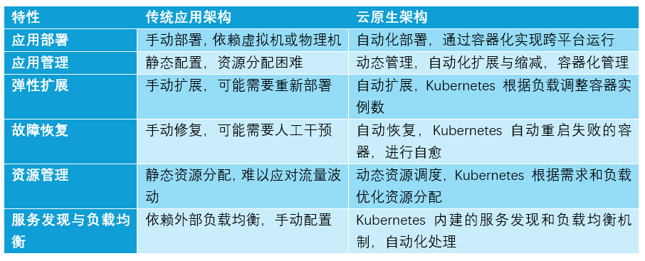
传统应用架构 vs. 云原生架构
声明式API的设计理念
容器技术如Docker，为微服务提供实施保障，起到应用隔离作用，是云原生技术的重要组成部分，使得应用的打包、分发和部署更加高效。
声明式API允许开发者描述系统应有的状态，而不是具体如何达到这个状态，简化了云原生应用的管理和运维，提高了操作的可追溯性和可维护性。
Notes:
应用部署：
传统架构需要手动设置环境并部署应用，跨平台运行困难，容易出现环境不一致问题。
云原生架构通过容器技术将应用和依赖打包，一次构建即可在不同平台运行，结合 Kubernetes 的自动化部署特性，节省人力。
应用管理：
传统架构配置变化需要手动调整，资源分配难以灵活应对高并发和低流量。
云原生架构支持基于 Kubernetes 的动态管理，能够根据实时流量自动扩展或缩减容器实例，确保高效资源利用。
弹性扩展：
传统架构通常需要重新部署或增加服务器，扩展过程缓慢且成本高。
云原生架构通过 Kubernetes 的 HPA（水平 Pod 自动扩展），实现快速响应流量变化，自动调整实例数量。
故障恢复：
传统架构依赖运维人员监控并手动修复故障，停机时间较长。
云原生架构借助 Kubernetes 的自愈机制，实时监控容器健康，自动重启失败实例。
资源管理：
传统架构资源分配固定，可能造成高峰期资源不足或低峰期资源浪费。
云原生架构通过 Kubernetes 的动态调度功能，根据应用需求灵活分配资源，优化利用率。
服务发现与负载均衡：
传统架构需要配置外部负载均衡设备，复杂且易出错。
云原生架构通过 Kubernetes 的 Service 和 Ingress，提供内建的服务发现与负载均衡功能，无需额外配置。

Slide 7
02
Kubernetes在云原生中的作用
POWERPOINT DESIGN
POWERPOINT DESIGN

Slide 8
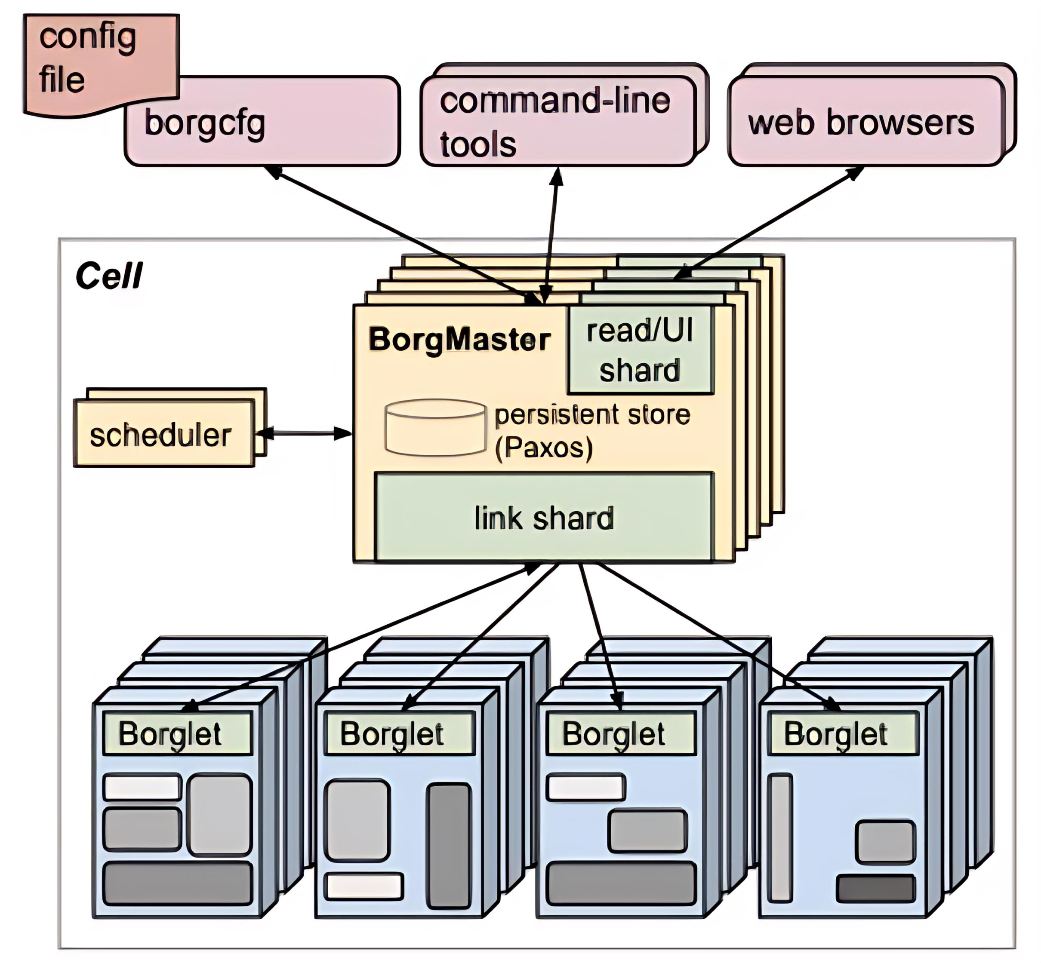
Kubernetes的定义与架构解析
Kubernetes的起源与设计目标
Kubernetes起源于Google的Borg系统，是一个开源的容器编排平台，用于管理容器化应用，其设计目标是提供一个平台无关、可扩展的容器管理平台。
Notes:
Kubernetes（也称 k8s 或 “kube”）是一个开源的容器编排平台，可以自动化在部署、管理和扩展容器化应用过程中涉及的许多手动操作。
Kubernetes 最初是由 Google 工程师作为 Borg 项目开发和设计的，后于 2015 年捐赠给 云原生计算基金会（CNCF）。
Borg是一个集群管理系统，上面运行着十万级的任务，数千个不同的应用，管理着数万台机器。其通过权限管理、资源共享、性能隔离等来达到高资源利用率。它能够支持高可用应用，并通过调度策略减少出现故障的概率，提供了任务描述语言、实时任务监控、分析工具等。
Kubernetes核心功能
容器编排：Kubernetes 自动调度容器到集群中的计算节点，提供高效的资源利用。
自动扩展：根据负载动态扩展或收缩服务实例。
服务发现与负载均衡：通过内置的网络和 DNS 服务，轻松实现服务间通信和负载均衡。
自愈能力：自动重启失败的容器、重新调度被中断的任务，确保应用高可用性。
滚动更新与回滚：支持无中断的版本升级，并在问题出现时快速回滚到之前的版本。

Slide 9
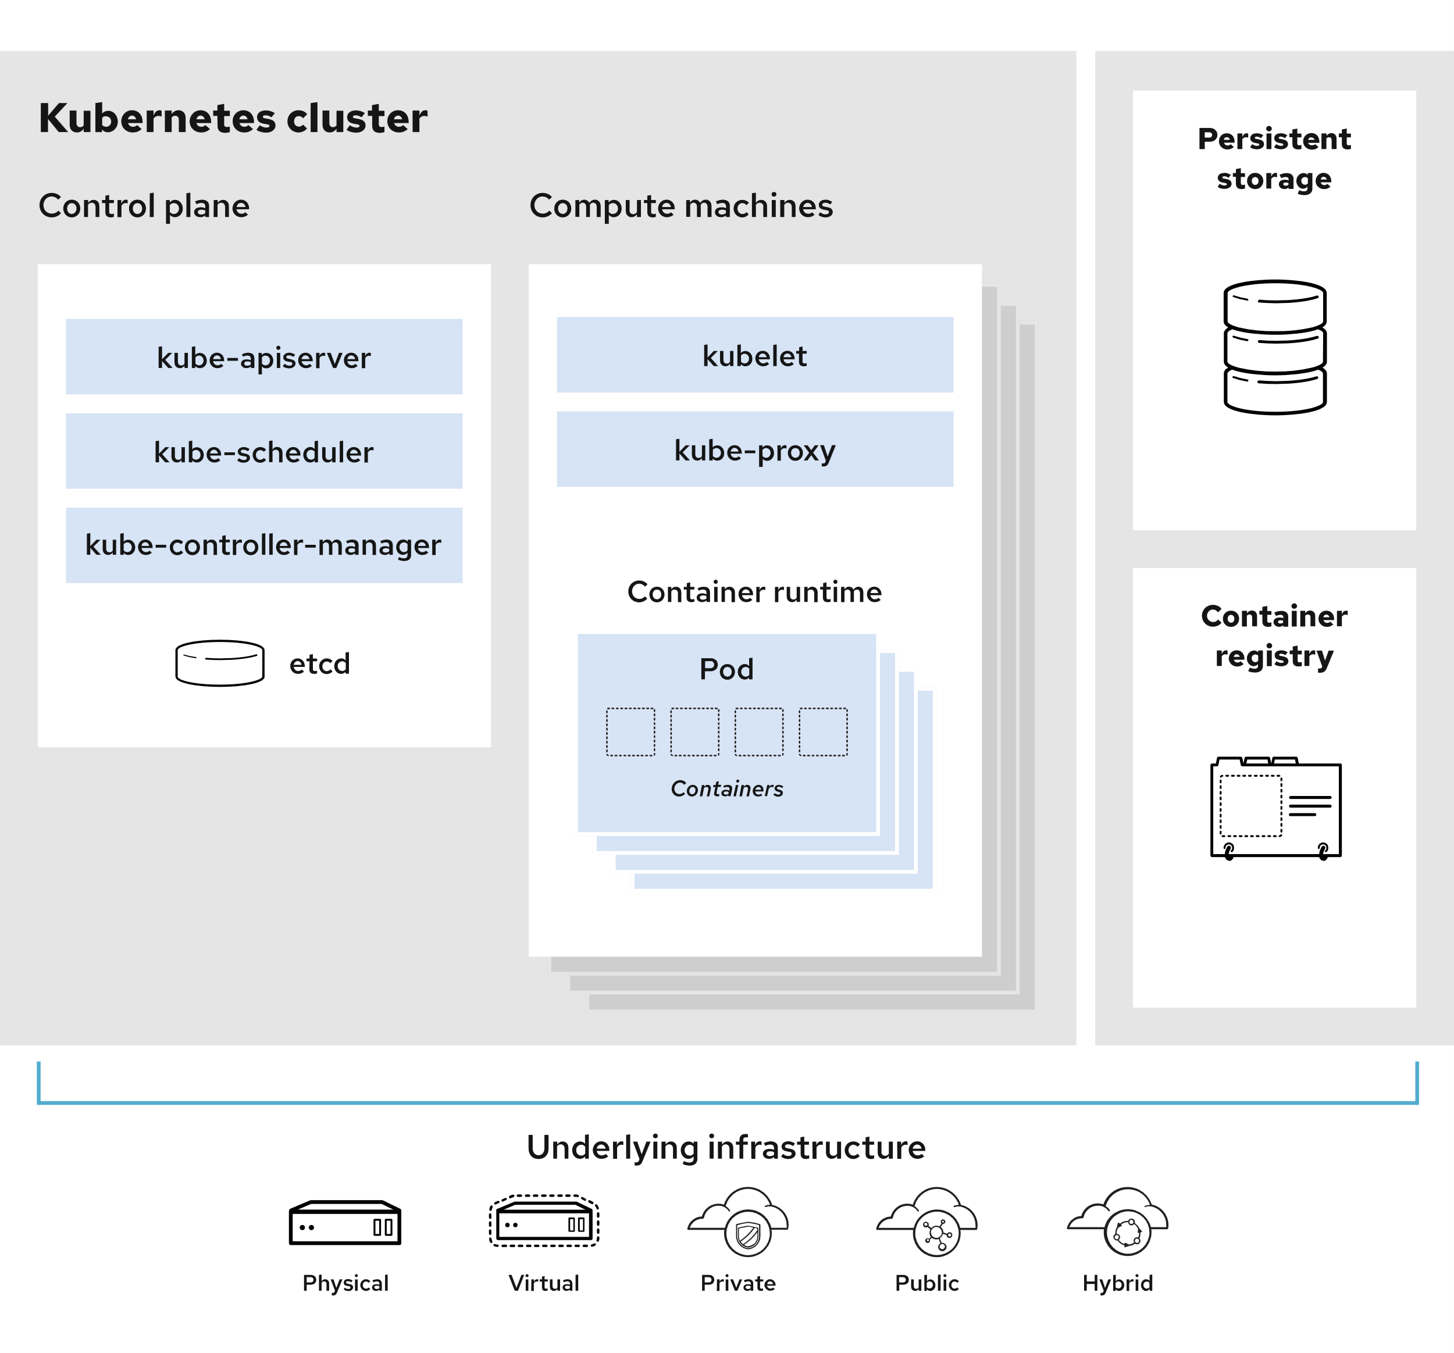
Kubernetes的定义与架构解析
控制平面（Control Plane）：控制平面是 Kubernetes 的核心组件，负责管理整个集群的状态和行为，包括调度、管理和集群控制。
计算机器（Compute Machines）：计算节点运行用户的容器化应用程序，是 Kubernetes 集群中实际的工作负载执行位置。
存储与镜像：集群运行的关键部分，分别提供持久化数据支持和容器应用镜像的来源。
底层基础设施：Kubernetes 可运行在不同的基础设施上，包括：物理机（Physical） 虚拟机（Virtual） 私有云（Private） 公有云（Public） 混合云（Hybrid）
Notes:
该图展示了 Kubernetes 集群的核心架构组成，划分为以下主要部分：
1. 控制平面（Control Plane）
控制平面是 Kubernetes 的核心组件，负责管理整个集群的状态和行为，包括调度、管理和集群控制。
kube-apiserver（API Server） 提供 Kubernetes 的 API 接口，是所有组件交互的入口。所有的操作（如创建 Pod、查询服务）都需要通过 API Server 处理。
kube-scheduler 负责根据资源需求和策略（如节点负载均衡）将新创建的 Pod 分配到合适的工作节点（Worker Node）。
kube-controller-manager 控制器管理器负责运行 Kubernetes 的核心控制器，例如：
副本控制器（Replica Controller）
节点控制器（监控节点状态）
服务账户控制器（管理权限和访问）
etcd 分布式键值存储数据库，用于保存集群的所有配置信息和状态数据，是 Kubernetes 的 "源真相"（source of truth）。
2. 计算机器（Compute Machines）
计算节点运行用户的容器化应用程序，是 Kubernetes 集群中实际的工作负载执行位置。
kubelet 每个节点上的核心代理，负责与控制平面通信，确保容器按照定义运行。例如，它会拉取容器镜像并启动容器。
kube-proxy 负责集群网络的实现，维护网络规则，确保服务的负载均衡和通信。例如，它为服务提供虚拟 IP 地址。
Container Runtime 容器运行时（如 Docker、containerd）是运行容器的底层工具，支持拉取镜像、启动和管理容器。
Pod Kubernetes 中的最小部署单元，一个 Pod 可以包含一个或多个容器，通常为共享资源（如存储、网络）的容器组。每个 Pod 都有唯一的 IP 地址，允许 Pod 间直接通信。
3. 存储与镜像
Persistent Storage（持久化存储） 支持持久化数据，例如数据库存储，可以通过卷（Volumes）或存储类（Storage Class）配置。
Container Registry（容器镜像仓库） 保存容器镜像的仓库，例如 Docker Hub 或私有仓库，用于供 Kubernetes 拉取应用程序镜像。
4. 底层基础设施
Kubernetes 可运行在不同的基础设施上，包括：
物理机（Physical） 部署在裸金属服务器上。
虚拟机（Virtual） 在虚拟化平台上运行（如 VMware、KVM）。
私有云（Private） 企业内部署的私有云环境（如 OpenStack）。
公有云（Public） 公有云服务商的环境（如 AWS、Google Cloud）。
混合云（Hybrid） 同时结合公有云和私有云。

Slide 10



Kubernetes在云原生中的角色
容器编排与自动化部署
自我修复与高可用性保障
Kubernetes通过自动化部署、扩展和管理容器化应用，简化了运维工作，使得应用的部署和扩展更加灵活和高效。
Kubernetes能够自动重启失败的容器、替换和重新调度容器，保证应用的高可用性，减少系统的故障时间。
服务发现与负载均衡机制
Kubernetes为每个Pod提供IP地址和DNS名称，实现服务发现，并在Pod间进行负载均衡，确保服务的高可用性。

Slide 11
Kubernetes与云原生的协同效应
容器化与微服务的结合实践
弹性伸缩与资源优化策略
CI/CD集成与持续交付流程
Kubernetes为微服务的部署和管理提供了理想的平台，每个微服务可以独立部署在一个容器中，实现服务的解耦和独立扩展。
Kubernetes的自动伸缩机制可以根据负载情况自动调整容器数量，确保应用在高峰期也能稳定运行，同时优化资源的使用。
Kubernetes与CI/CD工具的集成，使得云原生应用的持续集成和持续部署变得简单高效，加快了软件的交付速度，提高了交付质量。

Slide 12
03
云原生与 Kubernetes 的应用
POWERPOINT DESIGN
POWERPOINT DESIGN

Slide 13
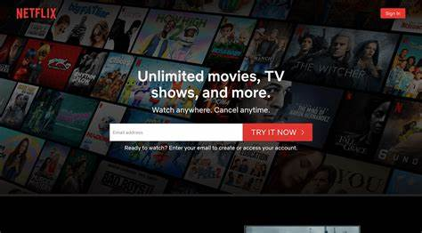
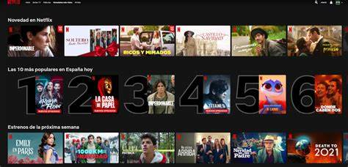
Netfix 的云原生转型
弹性扩展与高可用
持续交付与自动化部署
通过Kubernetes自动扩展功能，Netflix动态调整视频流服务Pod数量，满足不同时段观看需求，利用健康检查自动恢复故障实例，确保服务高可用性。
Netflix使用Spinnaker集成Kubernetes实现CI/CD流程，快速测试和部署服务更新，确保版本变更对用户透明。
服务网格管理
多云部署
Netflix部署Istio服务网格管理微服务间流量，实现智能路由、熔断和动态流量分配，优化用户体验。
为避免云服务商锁定，Netflix利用Kubernetes跨云兼容性，在AWS和GCP上构建统一的部署管理平台。
Notes:
2.1.1 弹性扩展与高可用
挑战: 用户观看视频的需求在不同时间波动很大，需要系统能快速应对高峰流量。
解决方案:
Netflix 使用 Kubernetes 的自动扩展功能，根据观看需求自动调整服务的运行实例数量 (Pod 数量)。
通过 Kubernetes 的健康检查机制，发现故障服务时，自动修复或重启，保证用户观看体验流畅。
2.1.2 服务网格管理
挑战: 视频服务由很多小模块组成（如推荐、播放、支付等），需要高效地管理模块间的通信。
解决方案:
Netflix 部署 Istio 服务网格，实现模块间的智能流量管理：
根据需要调整数据流向。
遇到问题模块时，快速进行熔断处理，防止影响整个系统。
这样提高了用户播放视频时的稳定性和响应速度。
2.1.3 持续交付与自动化部署
挑战: 如何快速发布新功能、修复问题，同时避免影响正在观看的用户。
解决方案:
Netflix 使用 Spinnaker 和 Kubernetes 集成，搭建 CI/CD 自动化部署流程：
新代码提交后，自动构建、测试，并部署到小范围用户进行验证。
确保更新稳定后，逐步推广到所有用户，版本升级无缝衔接。
2.1.4 多云部署
挑战: 避免依赖单一云平台，确保系统在不同云平台都能运行。
解决方案:
Netflix 利用 Kubernetes 的跨云兼容性，构建覆盖 AWS 和 GCP 的统一部署平台：
根据需要，将服务灵活分布在不同云上。
即使某个云平台出现问题，也不会中断用户的观看体验。
成效
扩展效率提升: 高峰期轻松支持全球流量激增，播放延迟降低 20%。
成本优化: 动态扩展策略显著降低资源浪费，每年节省约 30% 云计算成本。
迭代加速: 新功能上线时间缩短至数小时，增强了市场竞争力。

Slide 14

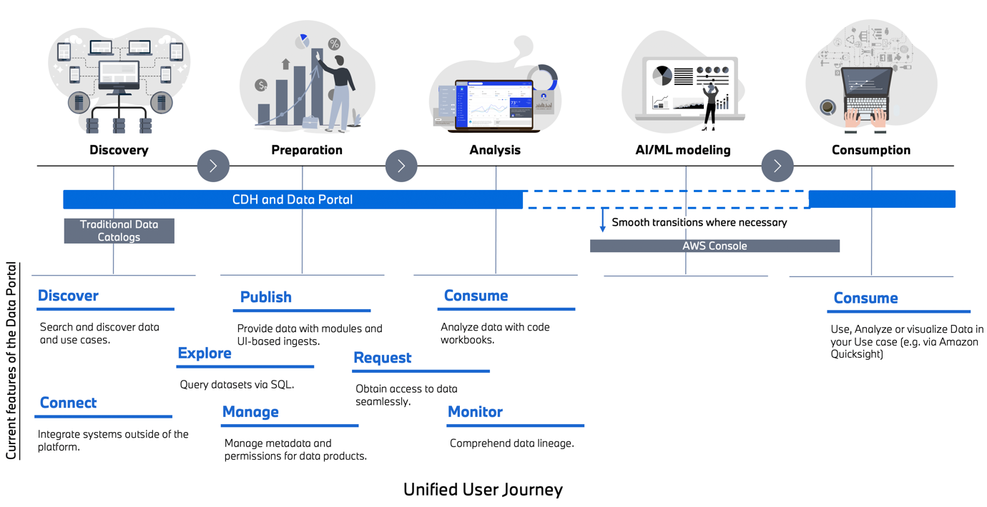
BWM 的云原生生产数据平台
数据采集与处理
01
02
使用 Kubernetes 调度 Apache Kafka 和 Spark ，实现海量生产数据的实时采集与处理，根据数据流量动态调整资源分配，避免性能瓶颈。
统一的多云管理
数据平台运行在 Kubernetes 上，分布于 AWS 和 Azure云，实现跨区域的容灾备份和统一管理。
03
04
可观测性
部署 Prometheus 和 Grafana，实时监控数据处理管道的状态和性能，确保无延迟的故障响应。
机器学习部署
利用 Kubernetes 调度 TensorFlow 模型进行质量检测和生产线优化，实现实时预测和智能化管理。
Notes:
背景：
BMW 在全球拥有 30 多家生产工厂，每个工厂产生大量传感器和生产数据。
为了优化生产流程和集中管理数据，BMW 搭建了基于 Kubernetes 的云原生数据平台。
1. 数据采集与处理
挑战: 各工厂数据流量庞大，实时处理压力大。
解决方案:
使用 Kubernetes 管理 Apache Kafka 和 Spark，实现生产数据的实时采集和处理。
Kubernetes 的自动扩展功能根据数据流量动态调整计算资源，防止性能瓶颈。
结果：即使高峰期数据量激增，也能保障处理效率。
2. 统一的多云管理
挑战: 工厂分布全球，需要跨云部署保障稳定性。
解决方案:
数据平台运行在 Kubernetes 上，分布于 AWS 和 Azure 云，利用 Kubernetes 的多云兼容性。
实现跨区域容灾备份，即使某个云平台故障，也不会影响系统正常运行。
3. 可观测性
挑战: 数据处理管道复杂，故障需要快速响应。
解决方案:
部署 Prometheus 和 Grafana，实时监控数据处理流程和性能指标。
可视化仪表盘帮助运维团队快速发现并解决问题，避免生产线延误。
4. 机器学习部署
挑战: 如何利用数据优化生产线效率。
解决方案:
使用 Kubernetes 管理 TensorFlow 模型，对生产数据进行实时分析和预测。
应用场景：
质量检测: 通过机器学习模型，自动识别生产缺陷。
生产线优化: 实时调整生产节奏，降低能耗，提高效率。
成效
数据处理效率提升: 数据采集和分析延迟从 1 小时缩短至 5 分钟。
智能化改进: 通过实时 AI 模型预测，生产线故障率降低 15%。
资源统一管理: 跨云部署降低数据孤岛问题，简化了管理流程。

Slide 15
Alibaba的双十一大促云原生支持
02
04
分布式数据库管理
可观测性与日志分析
01
03
弹性计算
DevOps实践
利用Kubernetes调度OceanBase分布式数据库，为购物订单提供高并发读写支持。
通过 Kubernetes 集成Elastic Stack (ELK)和Fluentd ，收集海量日志并进行实时分析，快速定位问题。
Kubernetes在双十一期间动态扩展数百万个容器实例，处理订单系统、支付系统和推荐系统的流量需求，结合Serverless技术根据负载启动和释放资源，节省成本。
使用 Kubernetes 集成Jenkins 和 ArgoCD，快速部署代码更新，应对活动期间实时调整的业务规则。
Notes:
背景：
阿里巴巴“双十一”期间流量暴涨，用户同时在线购物的需求对后台系统提出了极高要求。Kubernetes 帮助阿里巴巴从容应对这些挑战。
应用场景：
弹性扩展
Kubernetes 在活动期间自动扩展了上百万个容器实例，保障订单、支付和推荐系统平稳运行。
使用无服务器技术（如 Knative），根据流量高低动态调整资源分配，节约成本。
分布式数据库支持
调度 OceanBase 分布式数据库，高效处理海量订单的存储和读写。
快速部署
结合 Jenkins 和 ArgoCD，能快速部署业务更新，比如当天根据实时数据调整促销活动。
日志监控和分析
集成 Elastic Stack（ELK） 和 Fluentd，实时收集分析日志，快速发现和解决问题。
成效
零宕机保障: 高峰期支持 54 万笔/秒的交易请求，系统无中断。
成本节省: 资源利用率提升 40%，节省数千万运营成本。
快速响应: 平均问题修复时间缩短至 10 分钟以内。

Slide 16
04
云原生与 Kubernetes 的前沿进展
POWERPOINT DESIGN
POWERPOINT DESIGN

Slide 17
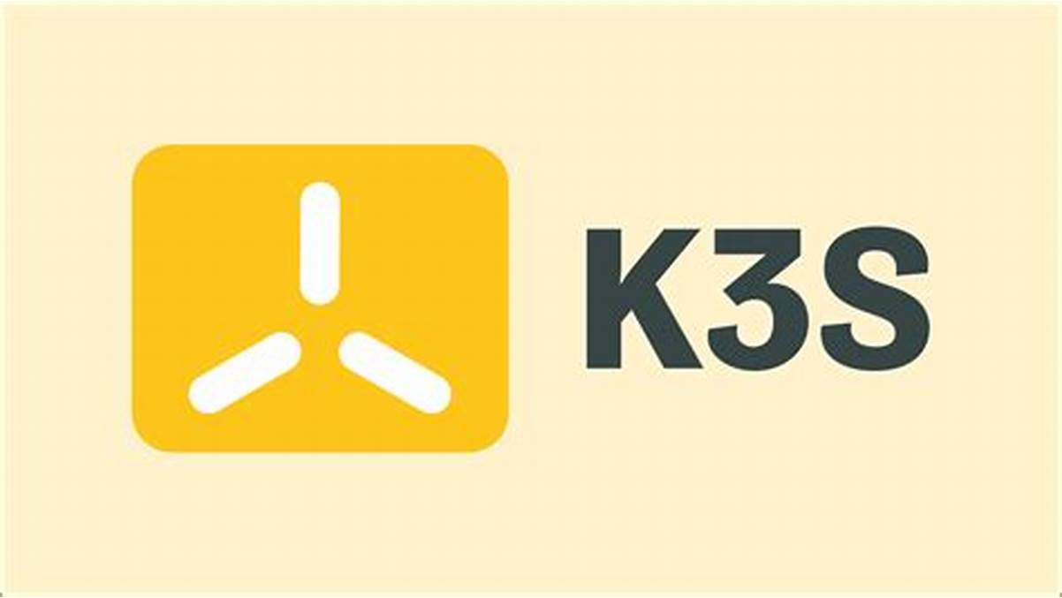
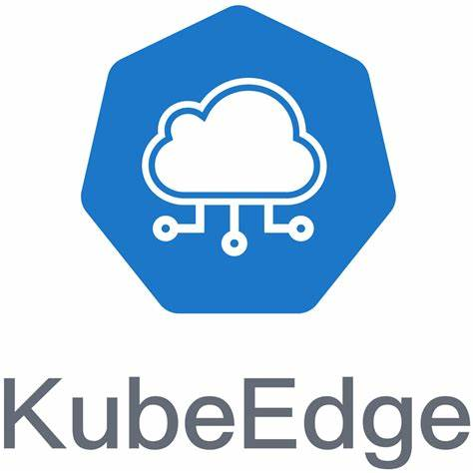
Kubernetes 在边缘计算中的扩展支持
KubeEdge：华为主导的开源项目，专注于云边协同管理，同时支持多种边缘协议（如 MQTT 和 Modbus）。
K3s：社区驱动的轻量化 Kubernetes，适合资源受限的边缘设备。
声明式API的设计理念
声明式API允许开发者描述系统应有的状态，而不是具体如何达到这个状态，简化了云原生应用的管理和运维，提高了操作的可追溯性和可维护性。
Notes:
Kubernetes 的核心设计适合云端部署，而边缘计算场景对资源优化和高可用性有着特殊需求。两大常用工具是：
K3s：一种轻量化的 Kubernetes 版本，适用于资源有限的环境，如边缘设备和嵌入式系统。K3s 将 Kubernetes 核心组件精简，并优化了存储和网络插件的兼容性，显著减少了系统资源占用。
KubeEdge 是华为捐献给 CNCF 的第一个开源项目，也是全球首个基于 Kubernetes 扩展的，提供云边协同能力的开放式边缘计算平台。KubeEdge 的名字来源于 Kube + Edge，顾名思义就是依托 Kubernetes 的容器编排和调度能力，实现云边协同、计算下沉、海量设备接入等。
这里要讨论的“边缘”特指计算资源在地理分布上更加靠近设备，而远离云数据中心的资源节点。典型的边缘计算分为物联网（例如：下一代工业自动化，智慧城市，智能家居，大型商超等）和非物联网（例如：游戏，CDN 等）场景
国内案例：
中国移动：采用 KubeEdge 构建边缘计算平台，用于 5G 网络下的智能工厂。通过边缘计算节点，工厂实现了实时设备监控和异常检测，降低了数据中心流量压力。
华为：在智能物流场景中应用 K3s 部署边缘节点，用于 AGV（自动导引车）调度和路径规划，实现低延迟的本地决策。
。

Slide 18
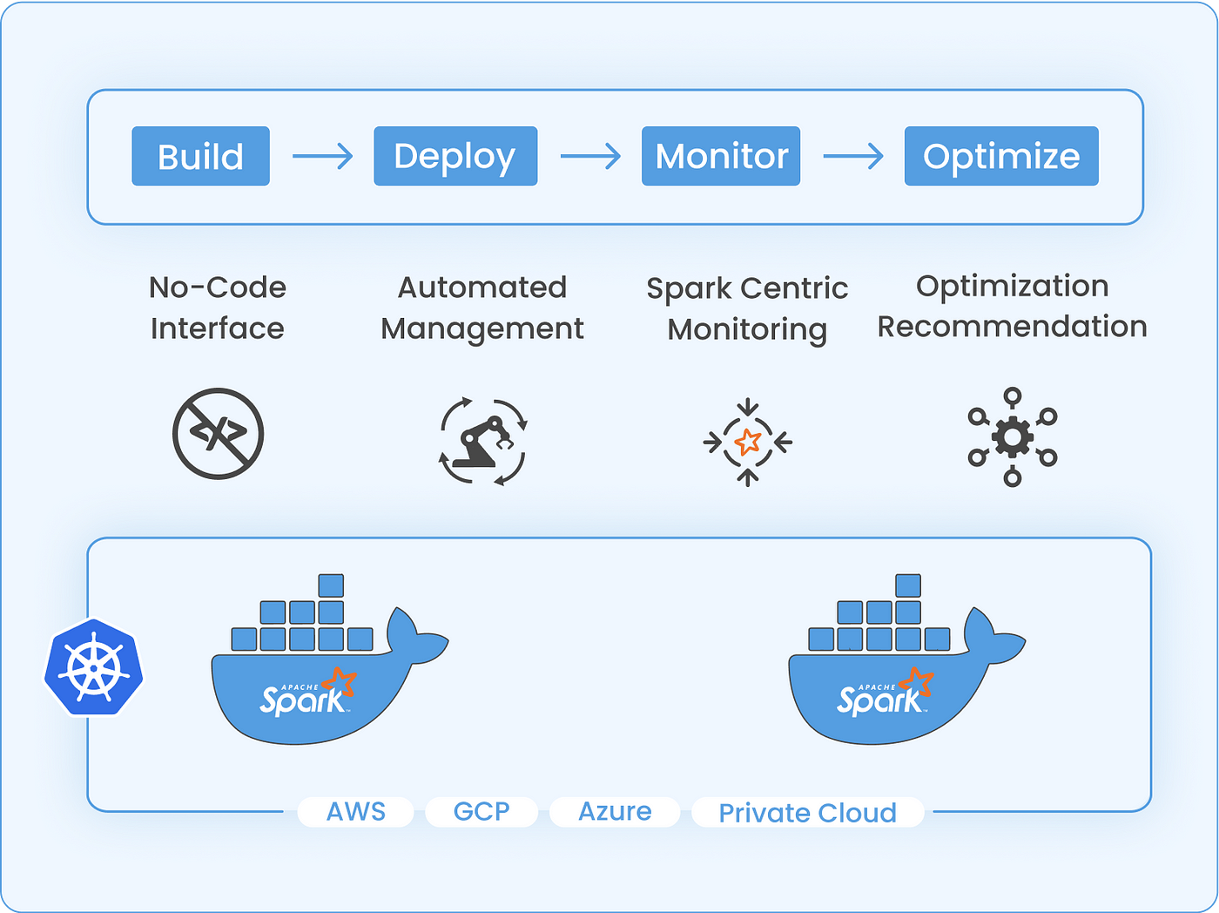
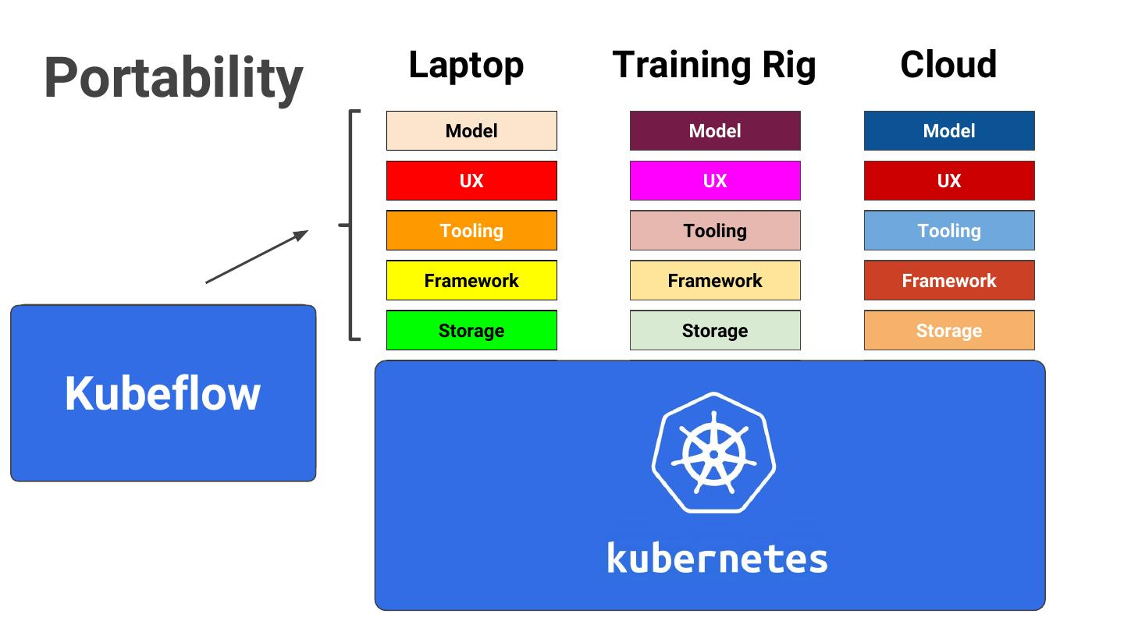
数据与 AI 的云原生化
Apache Spark on Kubernetes：Apache Spark 是一个开源的大数据处理框架，支持快速的数据处理与分析。Kubernetes 可以作为 Spark 集群的管理平台，提供灵活的资源调度和容器化支持。
Kubeflow：Kubeflow 是一个开源项目，旨在为 Kubernetes 提供一个端到端的机器学习（ML）平台。它支持从数据预处理到模型训练、部署和监控的整个生命周期。
声明式API的设计理念
声明式API允许开发者描述系统应有的状态，而不是具体如何达到这个状态，简化了云原生应用的管理和运维，提高了操作的可追溯性和可维护性。
Notes:
Kubeflow
概述：Kubeflow 是一个开源项目，旨在为 Kubernetes 提供一个端到端的机器学习（ML）平台。它支持从数据预处理到模型训练、部署和监控的整个生命周期。
功能：
自动化的数据管道：Kubeflow Pipelines 提供可视化的 ML 流程管理，简化了模型的训练与部署。
分布式训练：支持 TensorFlow、PyTorch 等框架的分布式训练，能够充分利用 Kubernetes 的弹性伸缩能力。
模型推理和服务化：通过 KFServing 等组件实现 AI 模型的无缝推理服务，支持自动扩展和高可用性。
应用场景：特别适合需要大规模数据处理和机器学习模型管理的企业，如金融、医疗、自动驾驶等行业。
Apache Spark on Kubernetes
概述：Apache Spark 是一个开源的大数据处理框架，支持快速的数据处理与分析。Kubernetes 可以作为 Spark 集群的管理平台，提供灵活的资源调度和容器化支持。
功能：
弹性资源管理：利用 Kubernetes 的调度和资源管理功能，可以动态分配 Spark 作业的资源，提高集群的资源利用率。
实时数据处理：结合 Kubernetes 与 Spark Streaming，支持流数据的实时处理与分析。
无缝集成：Spark on Kubernetes 支持与其他大数据组件（如 Kafka、Hadoop）以及机器学习平台的集成。
应用场景：适用于大规模的数据仓库、实时数据分析以及 ETL（数据提取、转换和加载）任务。
金融行业：某银行利用 Kubeflow 和 Apache Spark 构建了基于 Kubernetes 的机器学习平台，处理大规模的实时金融数据，进行欺诈检测、风险评估等任务。该平台实现了 ML 模型的自动化训练与推理部署，提升了运营效率和风控能力。
智能制造：一家制造企业使用 Kubernetes 部署深度学习模型来进行生产线的故障预测和质量控制。通过将 TensorFlow 和 PyTorch 模型容器化后，平台能快速进行模型迭代和扩展，提升了生产线的智能化水平。
电商平台：某电商平台通过在 Kubernetes 上运行 AI 推荐系统，结合大数据处理工具（如 Spark），处理海量用户行为数据，提供个性化推荐。通过 AI 模型的自动扩展，平台在促销活动期间能够高效应对流量激增。

Slide 19
参考文献
[1]曾德泽,陈律昊,顾琳,等.云原生边缘计算：探索与展望[J].物联网学报,2021,5(02):7-17.
[2]田辉,马茜.云原生技术研究[J].中国信息界,2024,(02):42-44.
[3]陈周欢,杨云海,张良.基于KubeEdge的边缘计算管理平台的设计与开发[J].现代信息科技,2024,8(09):91-96.DOI:10.19850/j.cnki.2096-4706.2024.09.019.
声明式API的设计理念
声明式API允许开发者描述系统应有的状态，而不是具体如何达到这个状态，简化了云原生应用的管理和运维，提高了操作的可追溯性和可维护性。

Slide 20
谢谢大家
POWERPOINT DESIGN
POWERPOINT DESIGN
主讲人：刘安旭
时间：2024 11.28

